Slide 1
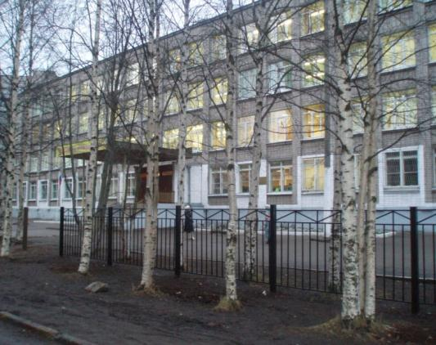
Презентация проекта «Методическое сопровождение педагогов-организаторов образовательных учреждений города Архангельска в условиях обновления содержания образования»
Заборская Наталья Сергеевна,
заместитель директора
МБОУ Гимназия №3

Slide 2
«Методическое сопровождение педагогов-организаторов образовательных учреждений города Архангельска в условиях обновления содержания образования»
Цель проекта – методическое сопровождение педагогов-организаторов образовательных учреждений города Архангельска.
Задачи проекта:
Подготовить педагогов-организаторов к включению в инновационную деятельность, к освоению современных технологий воспитания.
Организовать работу по выявлению и распространению успешного опыта работы педагогов-организаторов.
Оказать методическую помощь педагогам-организаторам со стажем работы до 3-х лет.
Создать банк данных методических материалов по организации внеклассной деятельности в образовательном учреждении.

Slide 3
«Методическое сопровождение педагогов-организаторов образовательных учреждений города Архангельска в условиях обновления содержания образования»
Проект поможет повысить качество воспитательной работы и профессиональное мастерство педагогов-организаторов.
Реализация проекта - через проведение семинаров, круглых столов, мастер-классов, конкурсы методических материалов и разработок для педагогов-организаторов.
Срок реализации проекта: 2015 – 2017г.г.

Slide 4
«Методическое сопровождение педагогов-организаторов образовательных учреждений города Архангельска в условиях обновления содержания образования»
Знания:
нормативно-правовых основ работы педагога-организатора;
методики организации тематических мероприятий;
методики коллективных творческих дел;
особенностей организации самоуправления в школе;
технологии анализа и планирования воспитательного мероприятия;

Slide 5
«Методическое сопровождение педагогов-организаторов образовательных учреждений города Архангельска в условиях обновления содержания образования»
Умения:
диагностические (диагностика индивидуальных особенностей личности, диагностика уровня развития коллектива);
проективные (планирование коллективной и индивидуальной работы с детьми, определение конкретных целей и задач, создание программы воспитательной работы, планирование собственной педагогической деятельности);
конструктивные (разработка КТД, мероприятий);
организаторские (организация жизнедеятельности детей в школе, деятельности органов ученического самоуправления, общественных объединений, координация собственной деятельности);
аналитические (анализ собственной деятельности, анализ деятельности органов ученического самоуправления);
прикладные (оформление стендов, отрядного уголка, изготовление призов).

Slide 6
«Методическое сопровождение педагогов-организаторов образовательных учреждений города Архангельска в условиях обновления содержания образования»
Ведущие функциями педагога-организатора:
воспитательная,
защитная,
организационно-управленческая,
методическая,
профилактическая.

Slide 7
«Методическое сопровождение педагогов-организаторов образовательных учреждений города Архангельска в условиях обновления содержания образования»
Педагог-организатор «координирует деятельность детско-юношеских обществ, организаций, объединений, содействует образованию детско-юношеских общественных организаций и объединений и реализации целей и задач, предусмотренных их уставами» (ТКХ).

Slide 8
«Методическое сопровождение педагогов-организаторов образовательных учреждений города Архангельска в условиях обновления содержания образования»
Одной из актуальных задач работы педагога-организатора является не только создание условий для полноценного досуга школьников, способствующего многогранному развитию ребенка в свободное от учебы время, но и обучение детей и родителей правильной организации свободного времени, воспитание у них культуры досуговой деятельности.

Slide 9
«Методическое сопровождение педагогов-организаторов образовательных учреждений города Архангельска в условиях обновления содержания образования»
Деятельность педагога-организатора
по формированию здорового образа жизни
по предупреждению противоправного поведения учащихся
по координированию внеурочной воспитательной работы
по организации ученического самоуправления

Slide 10
«Методическое сопровождение педагогов-организаторов образовательных учреждений города Архангельска в условиях обновления содержания образования»
Городской методический семинар в рамках работы опорного учреждения системы образования
муниципального образования «Город Архангельск» «Лаборатория педагога-организатора» 23 ноября 2015 года
35 педагогов из ОУ г. Архангельска
7 педагогов представили свой опыт работы
Удовлетворённость проведенным мероприятием - 9,3
Актуальность содержания материалов – 9,1
Возможность практического применения – 9,4
Общий средний балл - 9,3
Организовать работу по выявлению и распространению успешного опыта работы педагогов-организаторов.

Slide 11
«Методическое сопровождение педагогов-организаторов образовательных учреждений города Архангельска в условиях обновления содержания образования»
Городской мастер-класс в рамках работы опорного учреждения системы образования муниципального образования «Город Архангельск» «Калейдоскоп идей» 20 апреля 2016 года
29 педагогов из ОУ г. Архангельска
8 педагогов представили свой опыт работы
Удовлетворённость проведенным мероприятием - 9,1
Актуальность содержания материалов – 9,7
Возможность практического применения – 9,6
Общий средний балл - 9,4
Организовать работу по выявлению и распространению успешного опыта работы педагогов-организаторов.

Slide 12
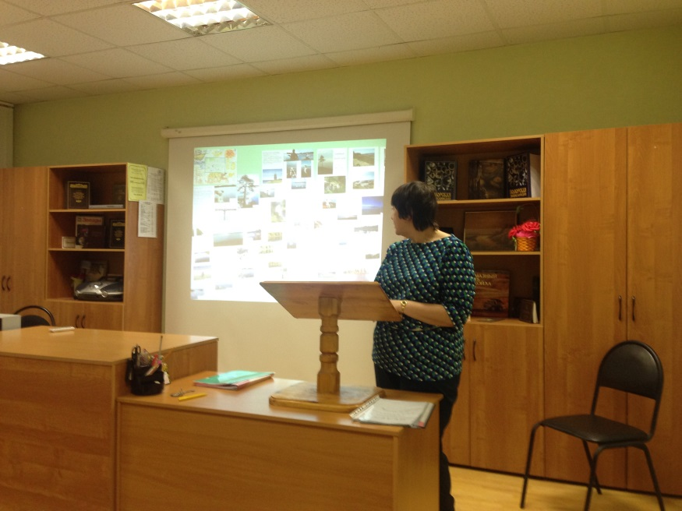
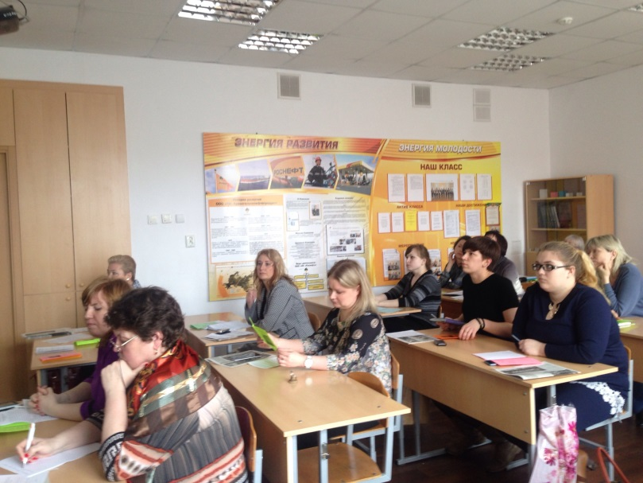
«Методическое сопровождение педагогов-организаторов образовательных учреждений города Архангельска в условиях обновления содержания образования»
Взаимодействие с другими учреждениями
Сотрудничество с МБОУ Гимназия №6, МБОУ СОШ №14, МБОУ Гимназия №25, МБОУ СОШ №35 МБОУ ДО «Детский (подростковый) центр «Радуга».
Организовать работу по выявлению и распространению успешного опыта работы педагогов-организаторов.

Slide 13
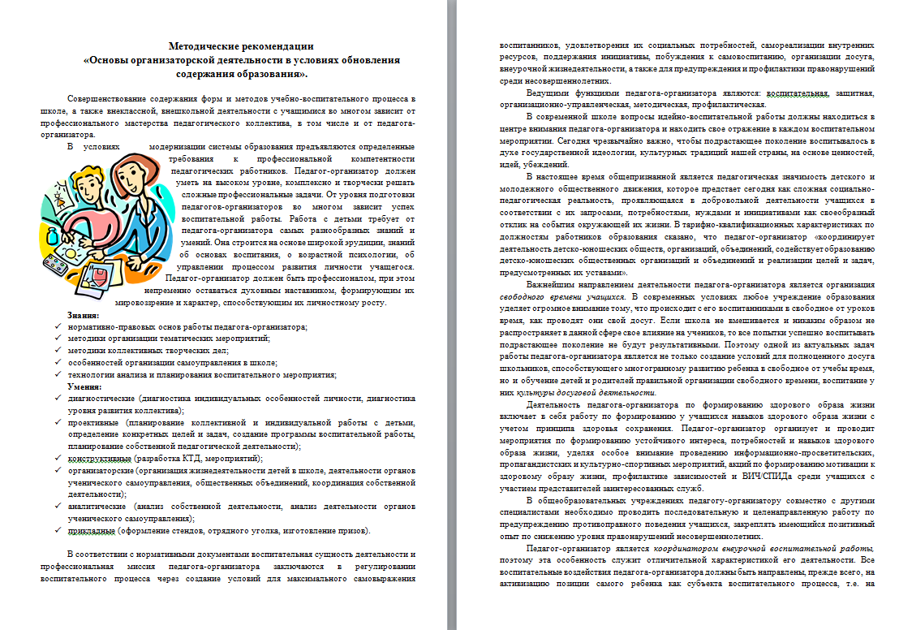
«Методическое сопровождение педагогов-организаторов образовательных учреждений города Архангельска в условиях обновления содержания образования»
Методическая помощь
Создание раздела на сайте гимназии и размещение всех необходимых документов.
Методическая поддержка по организации и проведении мероприятий.
Разработка рекомендаций «Основы организаторской деятельности в условиях обновления содержания образования».
Оказать методическую помощь педагогам-организаторам

Slide 14
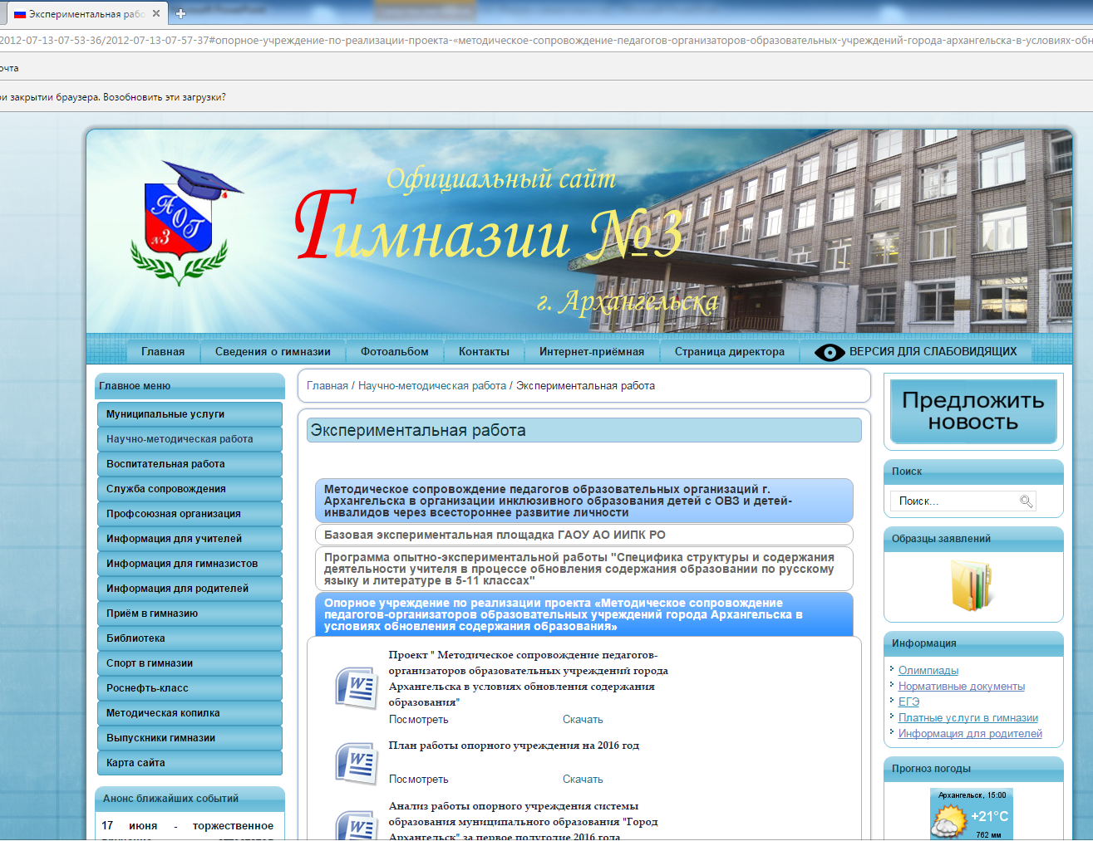
«Методическое сопровождение педагогов-организаторов образовательных учреждений города Архангельска в условиях обновления содержания образования»
Создать банк данных методических материалов

Slide 15
«Методическое сопровождение педагогов-организаторов образовательных учреждений города Архангельска в условиях обновления содержания образования»
Перспективы работы
Разработка положения к конкурсу методических материалов «Творчество педагога-организатора» август-сентябрь 2016г.
Конкурс методических разработок «Творчество педагога-организатора» ноябрь 2016г.
Городской семинар «Формирование ключевых компетенций через педагогическую и профессиональную деятельность педагога-организатора», декабрь 2016г.
Наладить сетевое взаимодействие с другими площадками, ресурсными центрами, занимающимися вопросами воспитания.

Slide 16
Надеемся на сотрудничество!

